Slide 1
Ensemble Yöntemler
Ensemble yöntemlerin genel mentalitesi birden fazla öğrenme algoritmasını(Genelde DT) bir araya getirerek daha güçlü ve daha genelleyici modeller oluşturmaktır.
Ensemble modeller 2’ye ayrılırlar.
Bagging :
Veri setinden rastgele örneklemeler alarak birden fazla öğrenme algoritmasını veri setinin farklı kısımlarıyla ve BAĞIMSIZ olarak eğitmeyi amaçlar.
Paralel bir öğrenme mevcuttur.
Ör: Random Forest
Boosting :
Weak learner öğrenim biçimini kullanır, yani zayıf öğrenici basit algoritmaların birbirlerinin yanlışlarından öğrene öğrene güçlü bir öğrenici haline gelmesi için planlanan yöntemdir.
Sıralı bir öğrenme mevcuttur.
Ör: AdaBoost, GradientBoosting,
XGBoost, LGBM , CatBoost, HistGB vs.

Slide 2
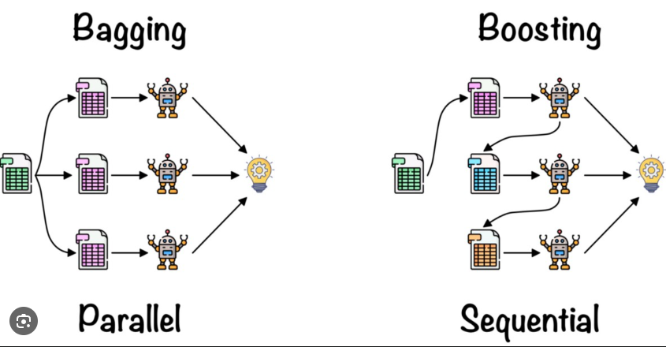
Bagging vs Boosting

Slide 3
Boosting Algoritmaların Kıyası
Gradient Boosting: En temel boosting algoritmalarındandır. Bu yöntemde ardışık aşamalarla yeni öğreniciler gelir ve önceki öğrenicinin hatasını düzeltmeye odaklanılarak eğitilir.
XGBoost(eXtreme Gradient Boosting): Gradient Boosting’in optimize edilmiş bir uygulamasıdır. Çalışma mantığı aşağı yukarı aynıdır. Hızlı ve etkili bir şekilde çalışmak için geliştirilmiştir.
LightGBM(Light Gradient Boosting Machine): LGBM, büyük veri kümelerinde hızlı ve verimli bir şekilde çalışmayı hedefleyen bir Gradient Boosting algoritmasıdır. Daha hızlıdır, eğitim süreleri daha kısadır ve düşük bellek kullanımı sağlar.
CatBoost: Kategorik değişkenlerin bol olduğu datasetlerinde güzel performans gösteren bir Gradient Boosting algoritmasıdır.
Bu algoritmaların hepsi temelde weak learner’larla güçlü bir öğrenici elde etmek için verilerdeki hataları düzeltmeye odaklanan boosting yöntemini kullanır.

Slide 4
Bu kaaaa yeter
Bagging yöntemini yani RandomForest’ı ve en önemli parametrelerini anlattık zaten.
Boosting yöntemlerinin parametreleri de neredeyse tamamen aynı. Parametre isimlerinde ufak tefek değişiklikler var ama kullanım ve etkileri tamamen aynı.
Son olarak tabular ve yeterli datanın olması durumunda(pek çok durumda) ensemble methodların daha iyi çalıştığı bir gerçek.
Notebookumuza geçelim.
Dinlediğiniz için teşekkürler
-Emincan

